Slide 1
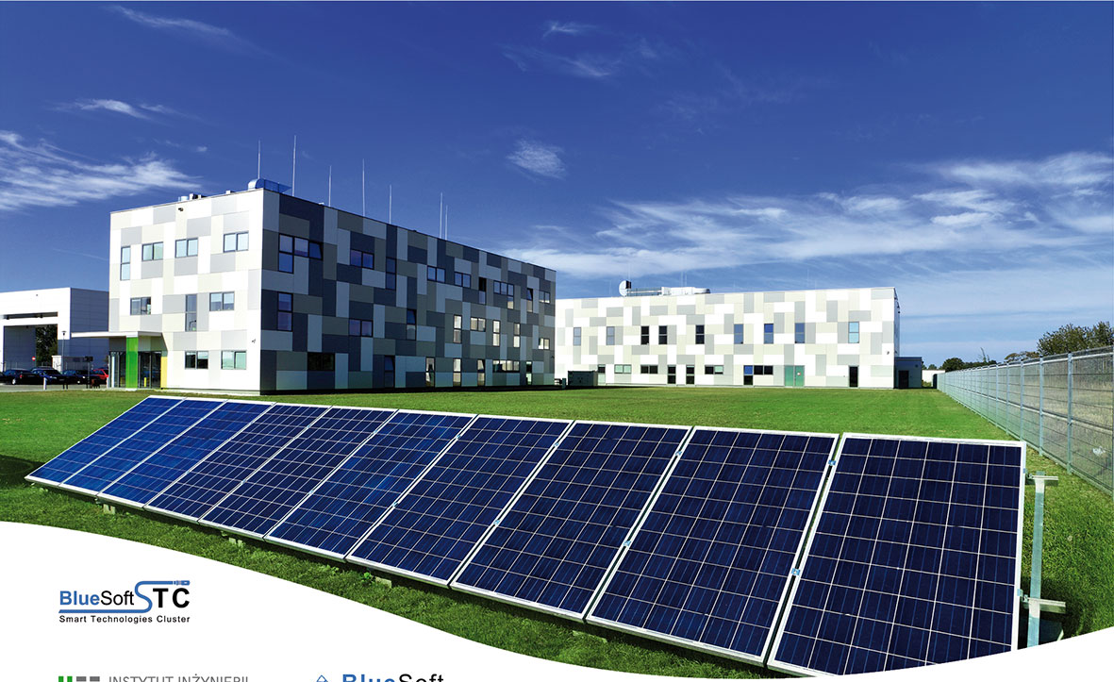

Przedsiębiorca Innowator.
Wsparcie rozwoju przedsiębiorczości i nauki w obszarze B+R+I i inwestycji

Slide 2






Programy ogólnokrajowe – Instytucje Zarządzające
Program Operacyjny Inteligentny Rozwój
Narodowe Centrum Badań i Rozwoju
Polska Agencja Rozwoju Przedsiębiorczości
Bank Gospodarstwa Krajowego
Ministerstwo Inwestycji i Rozwoju

Slide 3
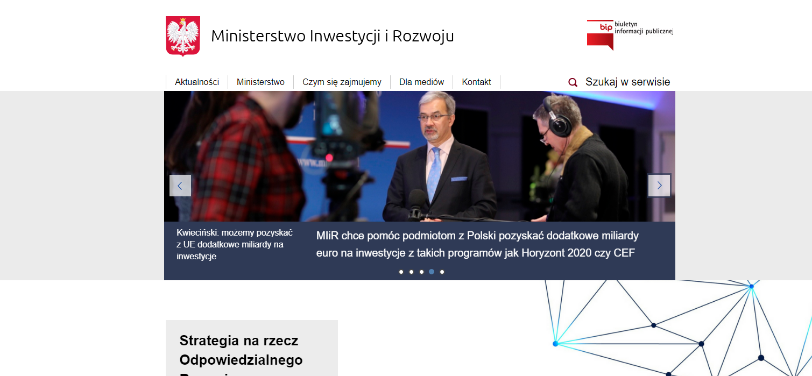
Ministerstwo Inwestycji i Rozwoju www.miir.gov.pl

Slide 4
Ministerstwo Inwestycji i Rozwoju www.miir.gov.pl
2018
PO IR Poddz. 2.1 Wsparcie inwestycji w infrastrukturę B+R przedsiębiorstw
Poręczenia i gwarancje w ramach programów rządowych
III | IV | V | VI | VII | VIII | IX
 |  | od 28 |  | do 6

Slide 5
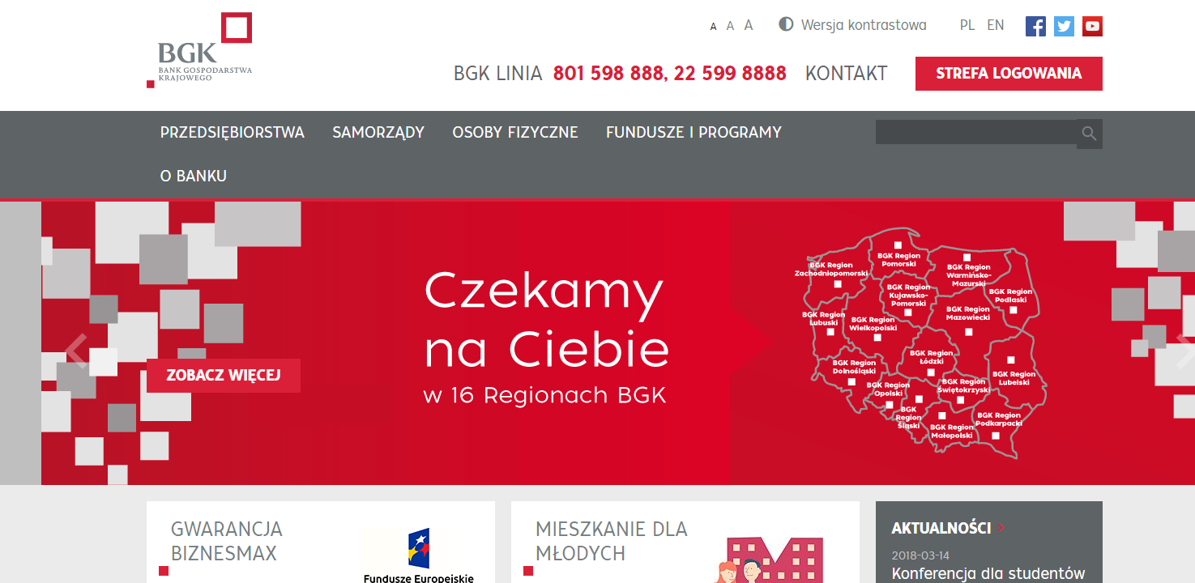
Bank Gospodarstwa Krajowego www.bgk.pl

Slide 6
Bank Gospodarstwa Krajowego www.bgk.pl
2018
PO IR Poddz. 3.2.2 Kredyt na innowacje technologiczne
Poręczenia i gwarancje w ramach programów rządowych
III | IV | V | VI | VII | VIII | IX
 |  | do 24

Slide 7
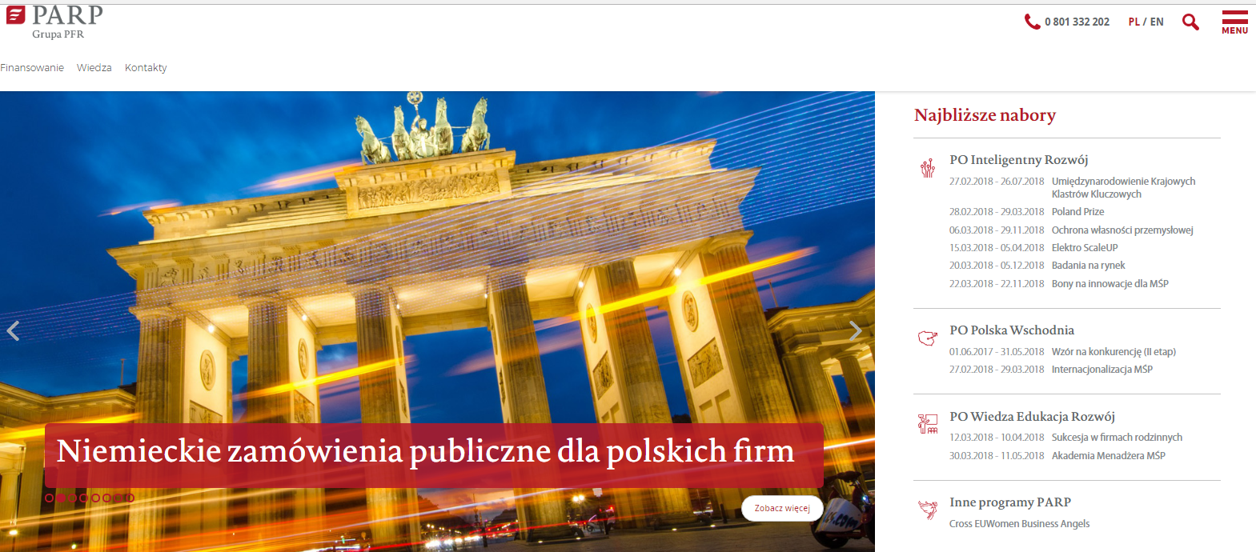
Polska Agencja Rozwoju Przedsiębiorczości www.parp.gov.pl

Slide 8
Polska Agencja Rozwoju Przedsiębiorczości www.parp.gov.pl
2018
PO IR Poddz. 2.3.1 Proinnowacyjne usługi IOB dla MŚP
PO IR Poddz. 2.3.2 Bony na innowacje dla MŚP
PO IR Poddz. 2.3.4 Ochrona własności przemysłowej
PO IR Poddz. 3.2.1 Badania na rynek
PO IR Poddz. 3.3.3 - Wsparcie MŚP w promocji marek produktowych – Go to Brand
III | IV | V | VI | VII | VIII | IX
 | od 10
od 22
od 6
od 20
 | od 4 | do 8

Slide 9
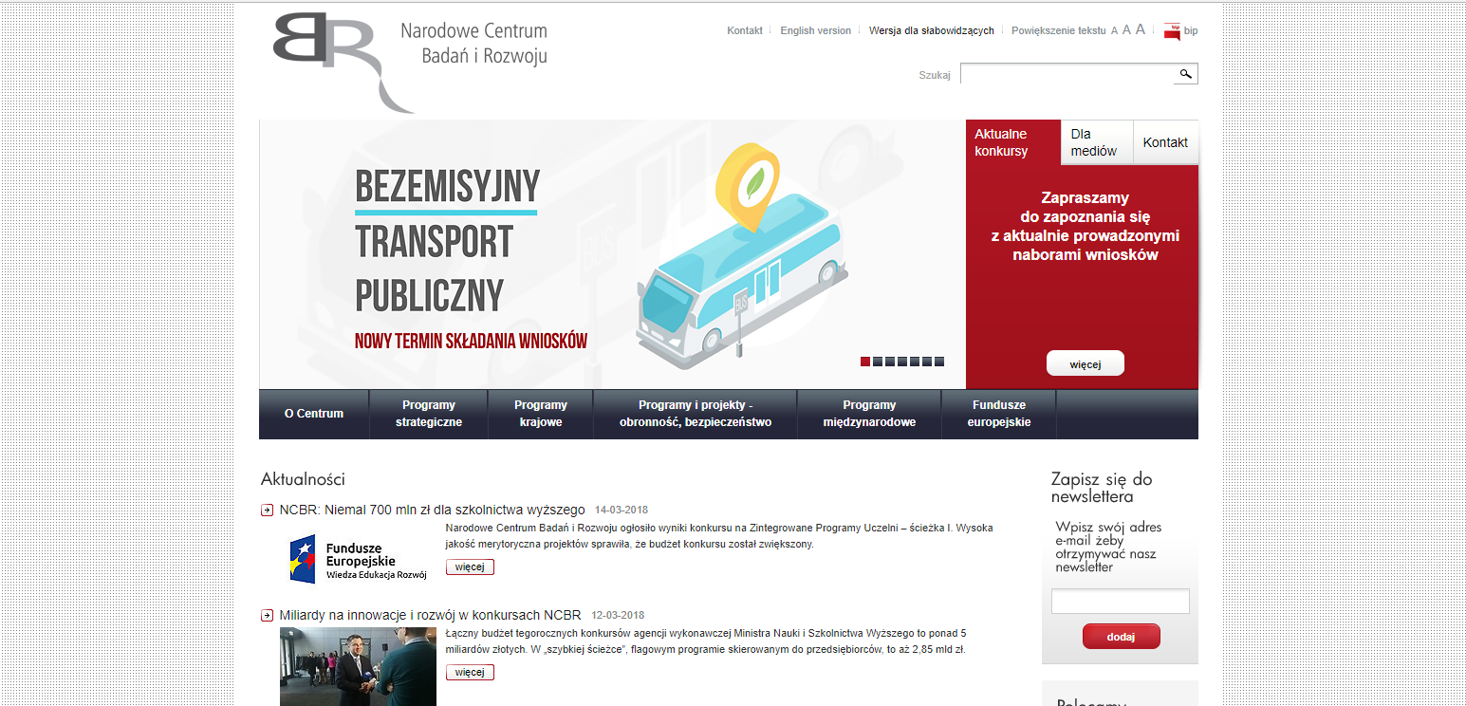
Narodowe Centrum Badań i Rozwoju www.ncbr.gov.pl

Slide 10
Terminy naborów www.ncbr.gov.pl
2018
PO IR Poddz. 1.1.1 – Szybka Ścieżka: MŚP (regiony słabiej rozwinięte)
PO IR Poddz. 1.1.1 – Szybka Ścieżka: DUŻE i KONSORCJA
PO IR Poddz. 1.2 - Sektor. Innowacyjny Recykling
PO IR Poddz. 1.2 - Sektor. InnoNeuroPharm
PO IR Poddz. 1.2 - Sektor. INNOMOTO
PO IR Poddz. 1.2 - Sektor. INNOship
PO IR Poddz. 4.1.1 – Strateg. IUSER
PO IR Poddz. 4.1.1 – Strateg. INGA
III | IV | V | VI | VII | VIII | IX
 |  |  |  |  | od 16
 |  |  | do 29
 |  |  |  |  |  | od 24
 |  |  |  |  | od 3
 |  | od 11 |  | do 10
 |  |  | do 29
od 19 |  | do 21
 | do 20

Slide 11
Narodowe Centrum Badań i Rozwoju www.ncbr.gov.pl
2018
PO IR Poddz. 4.1.2 – Regionalne agendy naukowo-badawcze
PO IR Poddz. 4.1.4 - Projekty aplikacyjne
Program krajowy TECHMATSTRATEG
III | IV | V | VI | VII | VIII | IX
od 15 |  | do 15
 |  | od 16 |  | do 16
 | od 9 |  | do 8

Slide 12
Narodowe Centrum Badań i Rozwoju www.ncbr.gov.pl
Działanie 1.1.1
CAŁKOWITE KWALIFIKOWALNE KOSZTY PROJEKTU - CKK
BADANIA PRZEMYSŁOWE I PRACE ROZWOJOWE
PRACE PRZEDWDROŻENIOWE
do 20% CKK
KOSZTY BEZPOŚREDNIE
KOSZTY POŚREDNIE
RYCZAŁT 25% (W+Op)
KOSZTY BEZPOŚREDNIE
KOSZTY POŚREDNIE
W WYNAGRODZENIA WYNAGRODZENIA KADRY B+R
E PODWYKONAWSTWO W TYM WSZYSTKIE UMOWY O DZIEŁO
Op POZOSTAŁE KOSZTY BEZPOŚREDNIE
APARATURA i WNiP
BUDYNKI i GRUNTY
POZOSTAŁE KOSZTY OPERACYJNE
O
WYNAJEM I UTRZYMANIE BUDYNKÓW
ADMINISTRACJA
WYNAGRODZENIA KADRY ZARZĄDZAJĄCEJ
KOSZTY DELEGACJI
W
E
Op
NARZĘDZIA I SPRZĘT
BUDYNKI i GRUNTY
POZOSTAŁE KOSZTY OPERACYJNE
O

Slide 13
Narodowe Centrum Badań i Rozwoju www.ncbr.gov.pl
Działanie 1.1.1 – ZMIANY
2017 rok
NCBR
Ocena formalna
Eksperci
Ocena merytoryczna
NCBR
Lista rankingowa
2018 rok
NCBR
Weryfikacja warunków formalnych
Eksperci Pracownicy IP
Wstępna opinia Panelu
Eksperci Pracownicy IP
NCBR
Lista rankingowa
Ocena wniosku
po poprawkach

Slide 14
Studium przypadku czyli projekty z dofinasowaniem
Tytuł projektu | Wartość projektu | Wartość dofinansowania
Budowa zbilansowanego energetycznie rekreacyjnego domu pływającego | 856 308,97 | 568 834,05
Musicon – innowacyjne muzyczne pomoce dydaktyczno-terapeutyczne dla dzieci i młodzieży | 1 465 745,43 | 1 091 180,93
Kocioł opalany biomasą do zastosowań suszarniczych | 570 258,00 | 429 998,40
Produkcja lodów naturalnych i sorbetów dla diabetyków (Lody 0% cukru) | 333 099,00 | 245 138,40
Opracowanie technologii pozwalającej na wytworzenie prototypu innowacyjnego i autorskiego urządzenia do zbierania i wstępnego segregowania odpadów | 1 499 179,50 | 1 107 198,20
Opracowanie technologii wykorzystującej odpady wełny mineralnej oraz odpady polistyrenu (styropianu) w celu wytwarzania nowego materiału kompozytowego | 1 476 519,79 | 1 108 737,51
Przyjazny dla środowiska pasowy rozsiewacz do nawozów dla upraw rzędowych | 1 483 507,6 | 1 030 000,32
Opracowanie typoszeregu gwintowników i wierteł pokrywanych powłokami nanostrukturalnymi do pracy z materiałami trudnoobrabialnymi | 14 059 450,09 | 8 913 738,31
Opracowanie zaawansowanego systemu monitorowania oraz badania realnej skuteczności oddziaływania reklamy zewnętrznej z wykorzystaniem technik machine learningu | 7 524 512,79 | 5 524 128,76

Slide 15
Studium przypadku czyli projekty z dofinasowaniem
Tytuł projektu | Wartość projektu | Wartość dofinansowania
Prace badawczo-rozwojowe nad zautomatyzowaniem procesu inwentaryzacji i niszczenia Barszczu Sosnowskiego Heracleum Sosnowskyi i Barszczu Mantegazziego Heracleum Mantegazzianum za pomocą systemów bezzałogowych. | 7 584 046,18 | 5 822 506,56
Opracowanie innowacyjnego w skali świata systemu do projektowania, sterowania i zarządzania infrastrukturą oświetleniową miast | 8 890 525,80 | 6 871 353,84
Opracowanie i wytworzenie prototypów ultralekkich bezpiecznych słupów oświetleniowych do zastosowania w pasie drogowym wraz z demonstracyjną linią technologiczną o podwyższonych parametrach wydajności, niezawodności i eko-efektywności produkcji | 26 234 697,33 | 16 788 125,29
Demonstracja ultra efektywnej hybrydowej technologii produkcji płyt na bazie fornirów drzewnych przełomem na europejskim rynku wyrobów drewnopochodnych | 98 250 868,08 | 39 300 347,23
Wysokowydajna pilotażowa linia do mrożonek wieloskładnikowych o podniesionych parametrach jakościowych | 19 731 019,50 | 12 038 833,43
Opracowanie i wdrożenie kompleksowej technologii uzyskiwania wysokiej jakości wyrobów makaronowych z dodatkiem polskiej pszenicy durum. | 33 780 352,60 | 21 721 639,44
Nowatorska koncepcja poboru opłat i rozliczania usług miejskich w ramach SmartCity | 14 001 961,77 | 6 986 071,56

Slide 16
„9 kroków do sukcesu” czyli najistotniejsze elementy projektu
Projekt obejmuje badania przemysłowe i prace rozwojowe albo prace rozwojowe
Projekt wpisuje się w Krajową Inteligentną Specjalizację
Własność intelektualna nie stanowi bariery dla wdrożenia rezultatów projektu
Kadra zarządzająca oraz sposób zarządzania w projekcie umożliwia jego prawidłową realizację
Zaplanowane prace B+R są adekwatne do osiągnięcia celu projektu, a ryzyka z nimi związane zostały zdefiniowane
Zespół badawczy oraz zasoby techniczne Wnioskodawcy zapewniają prawidłową realizację zaplanowanych w projekcie prac B+R
Nowość rezultatów projektu
Zapotrzebowanie rynkowe i opłacalność wdrożenia
Wdrożenie rezultatów projektu planowane jest na terenie RP

Slide 17
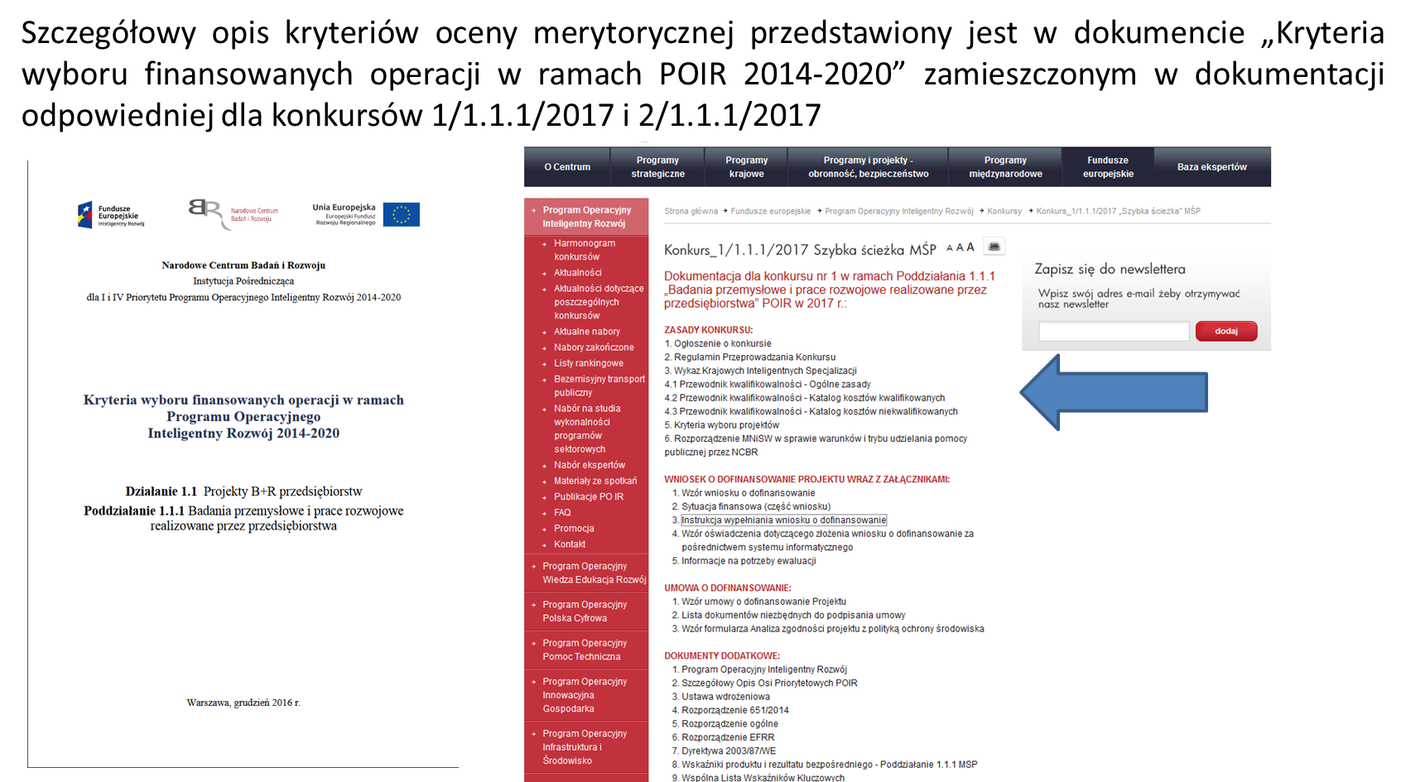
Narodowe Centrum Badań i Rozwoju www.ncbr.gov.pl

Slide 18


Slide 19

Patryk Weisser
biuro@iipis.pl

